Slide 1
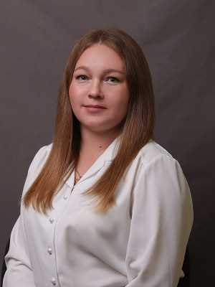
Министерство образования РМ
Портфолио
Денисовой Екатерины Юрьевны, учителя начальных классов
МОУ «Средняя общеобразовательная школа №11» г.о.Саранск
Дата рождения: 16.11.1991
Профессиональное образование: учитель начальных классов и учитель информатики, МГПИ им. М.Е.Евсевьева, № диплома 1013050219566, дата выдачи 30.06.2014г.
Стаж педагогической работы (по специальности): 11 лет
Общий трудовой стаж: 11 лет
Наличие квалификационной категории:

Slide 2
1. Положительная результаты освоения обучающимися образовательных программ по итогам мониторингов, проводимых организацией
Предметы | Качество знаний (%)
 | 2022-2023 уч.г. 3Е класс | 2023-2024 уч.г 4Е класс | 2024-2025 у.г 4Е класс
Математика | 62% | 66% | 68%
Русский язык | 66% | 68% | 69%
Окружающий мир | 76% | 78% | 79%

Slide 3
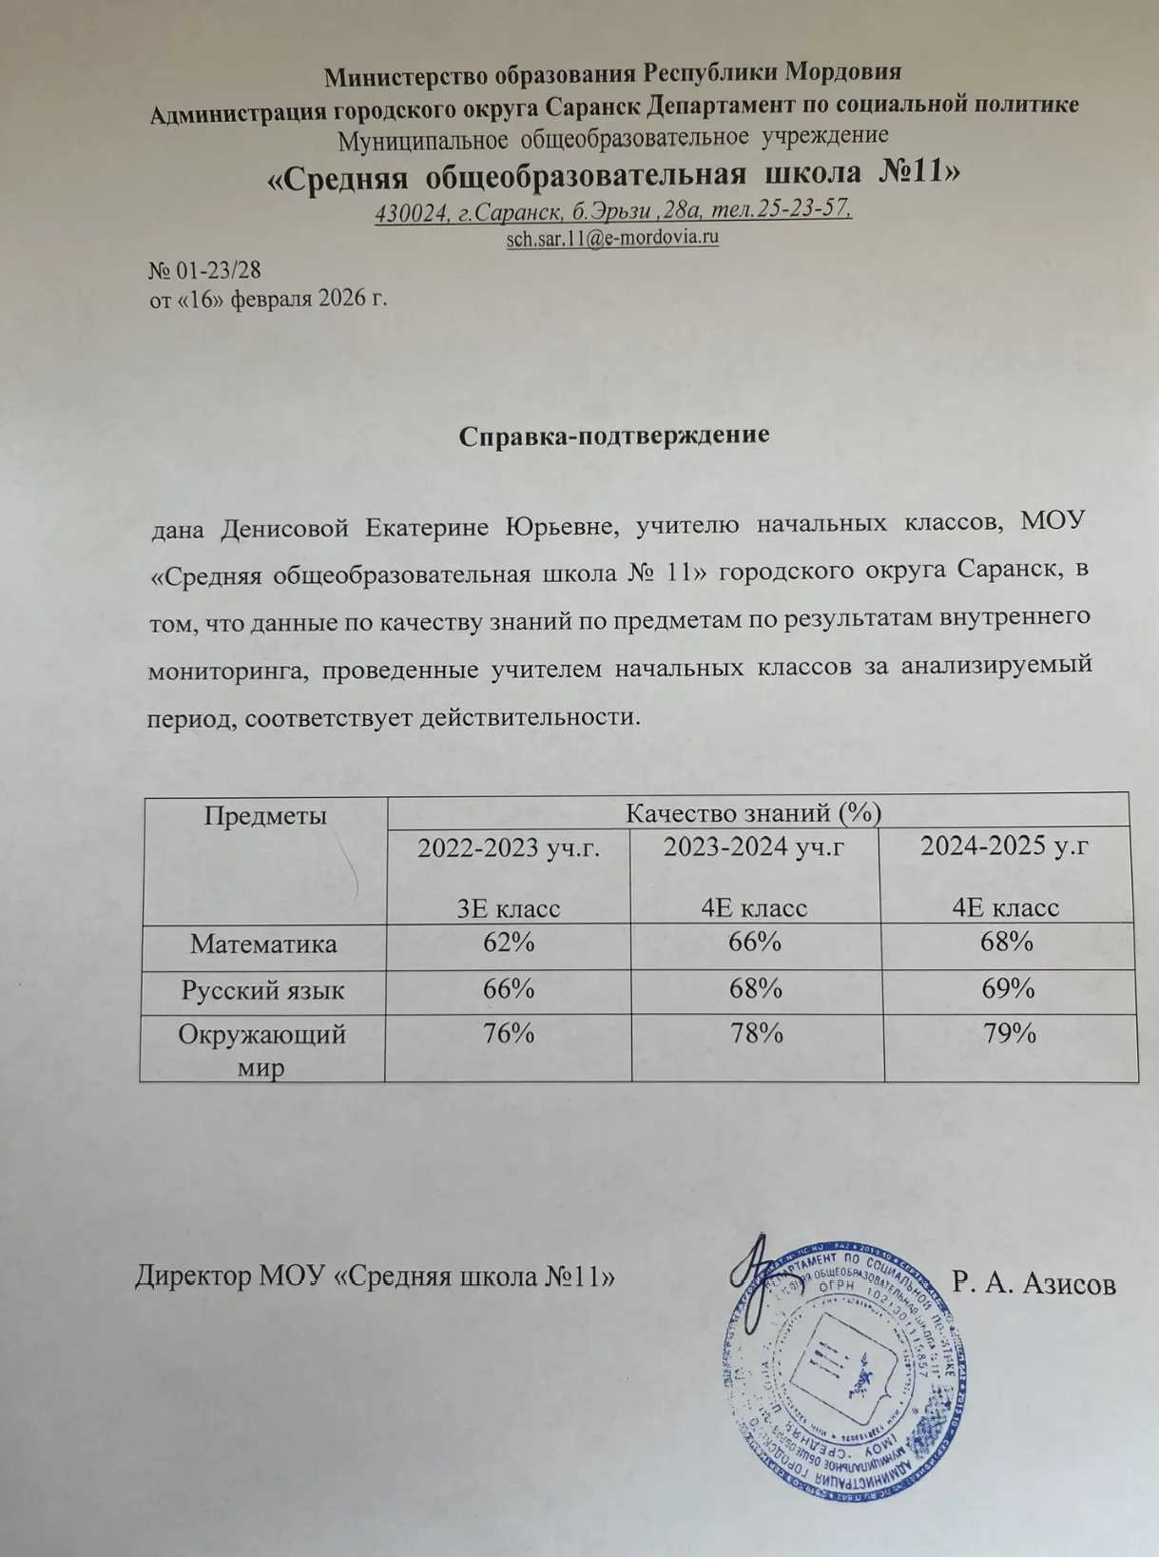

Slide 4
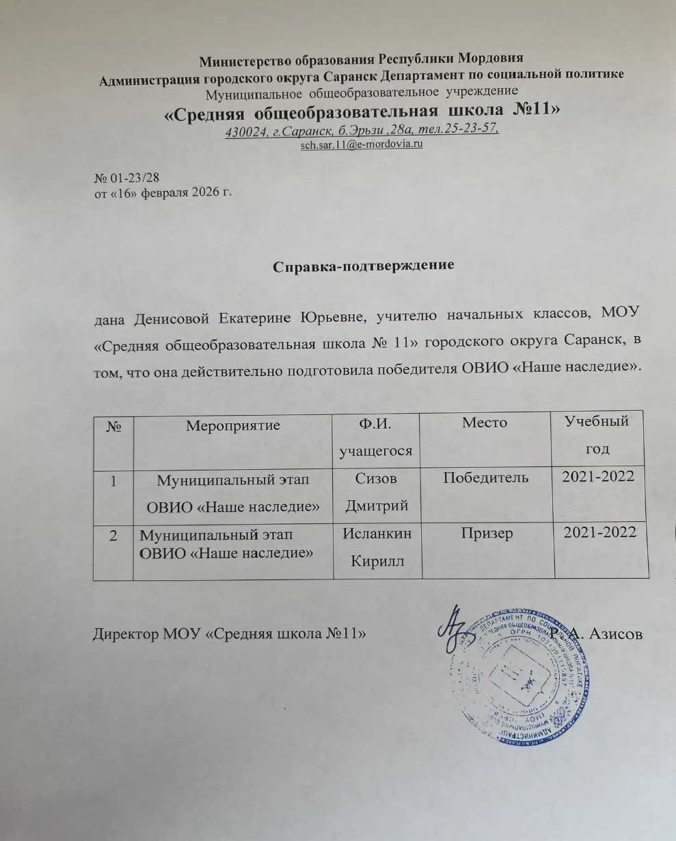
2. Выявление развития у обучающихся способностей к научной, творческой деятельности, участие в олимпиадах, конкурсах

Slide 5
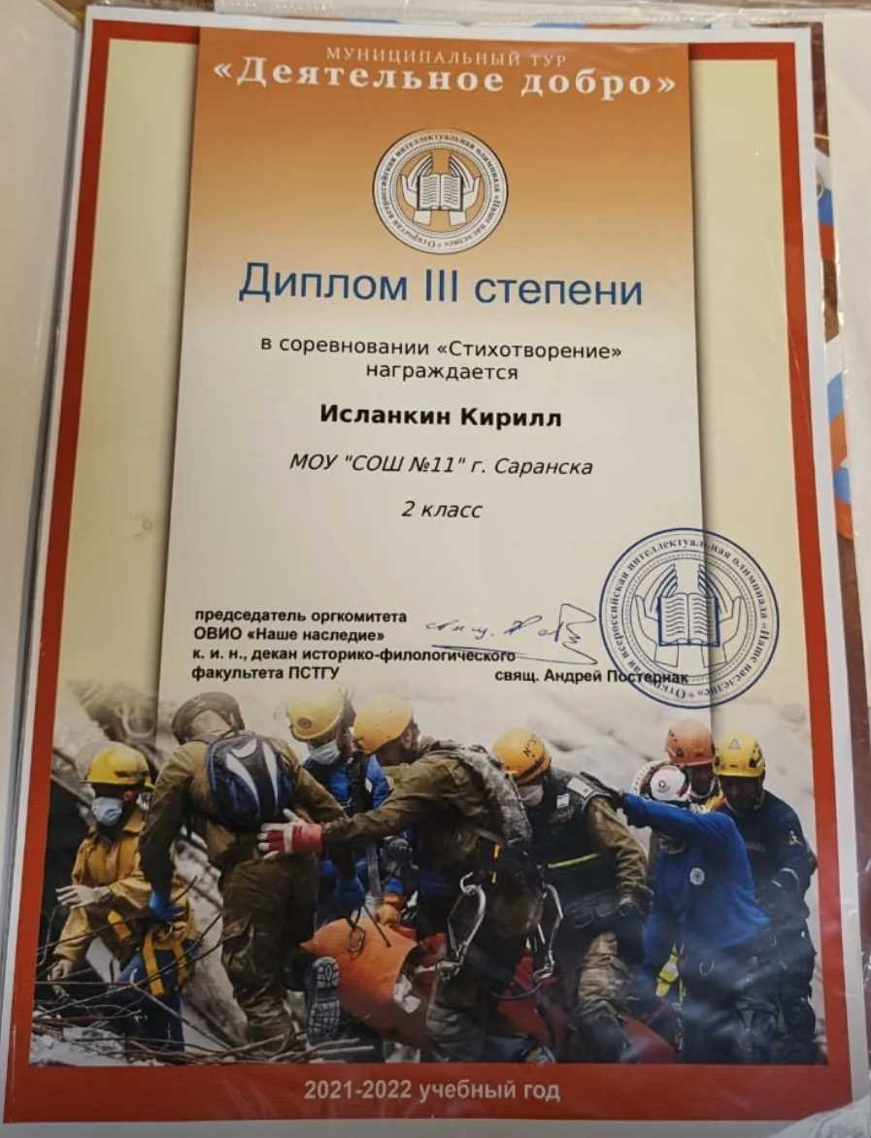
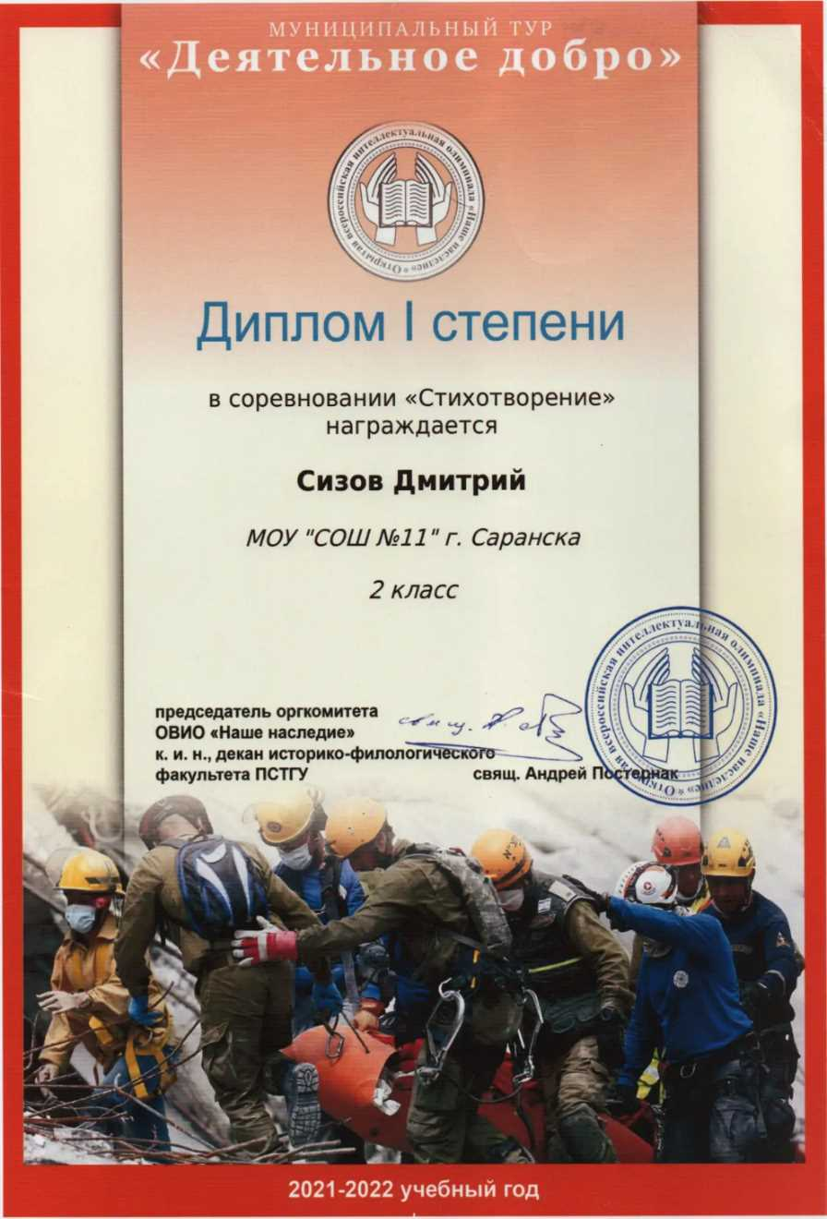
Результаты участия обучающихся в интеллектуальных олимпиадах

Slide 6

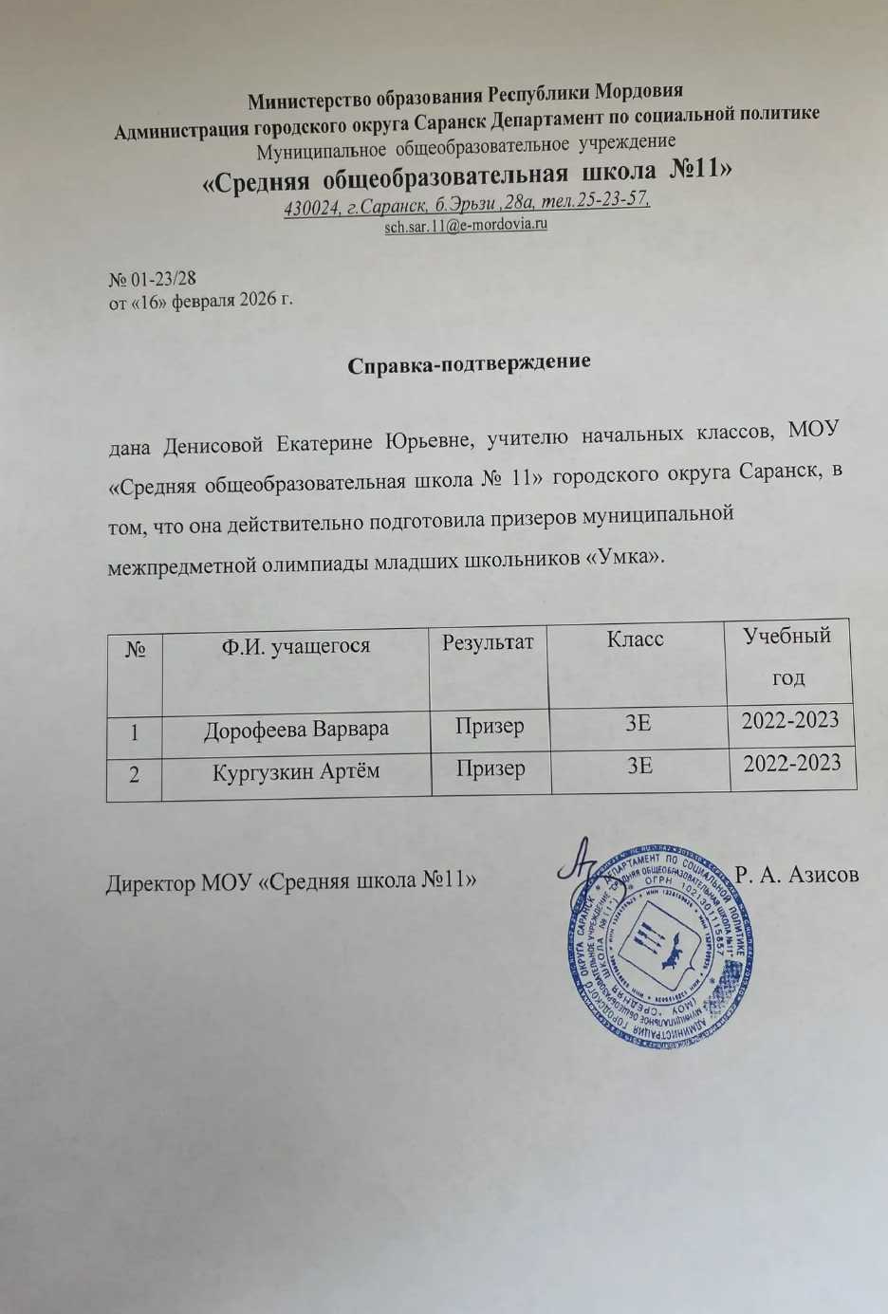


Slide 7
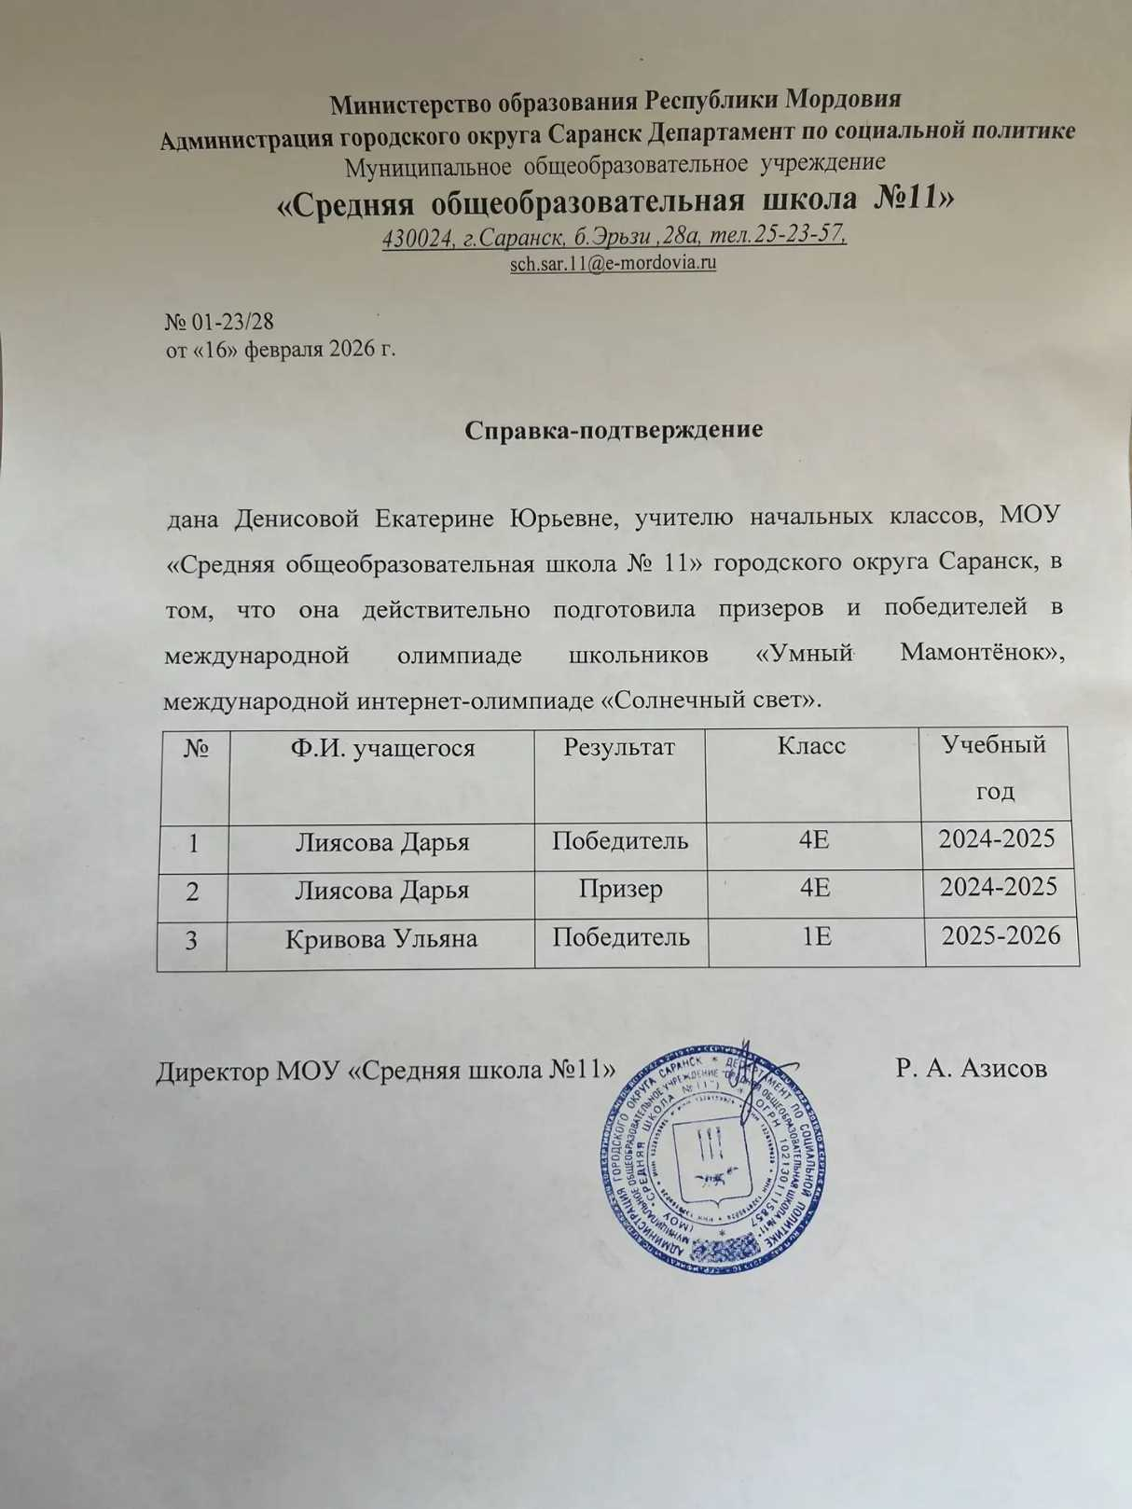

Slide 8




Slide 9
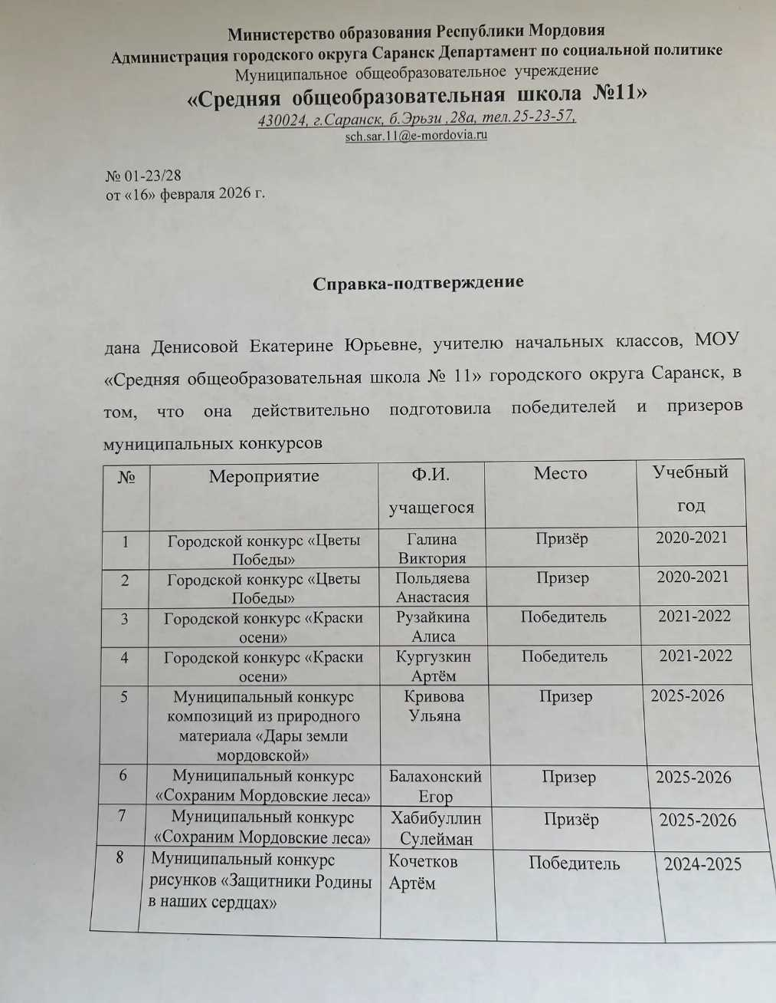
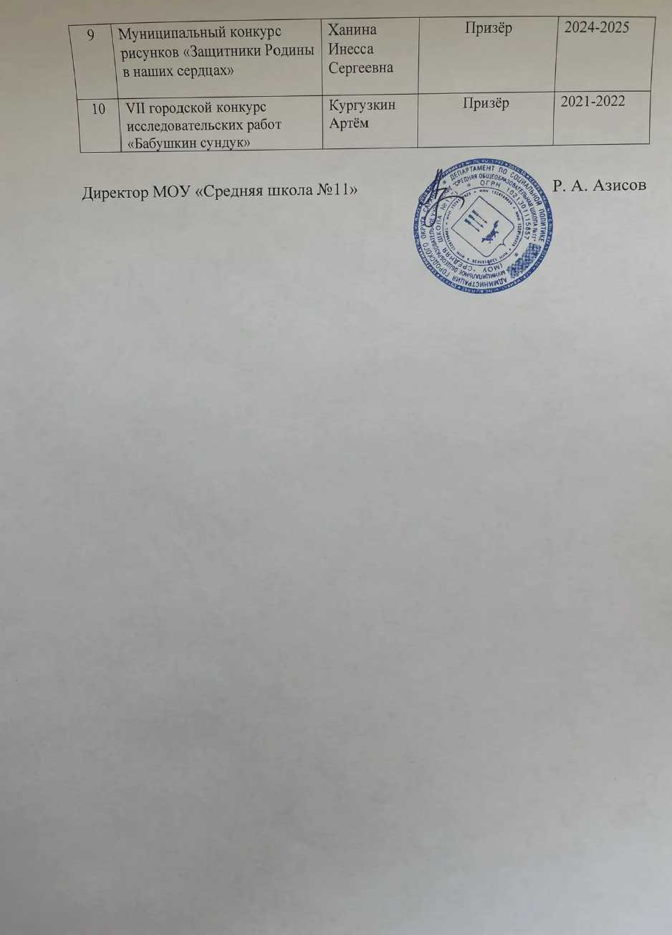
Муниципальный уровень

Slide 10
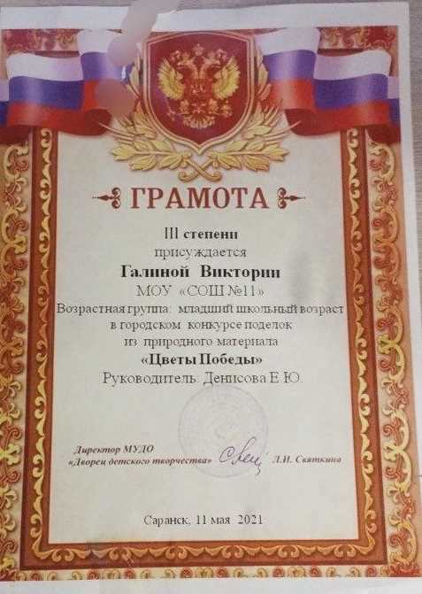
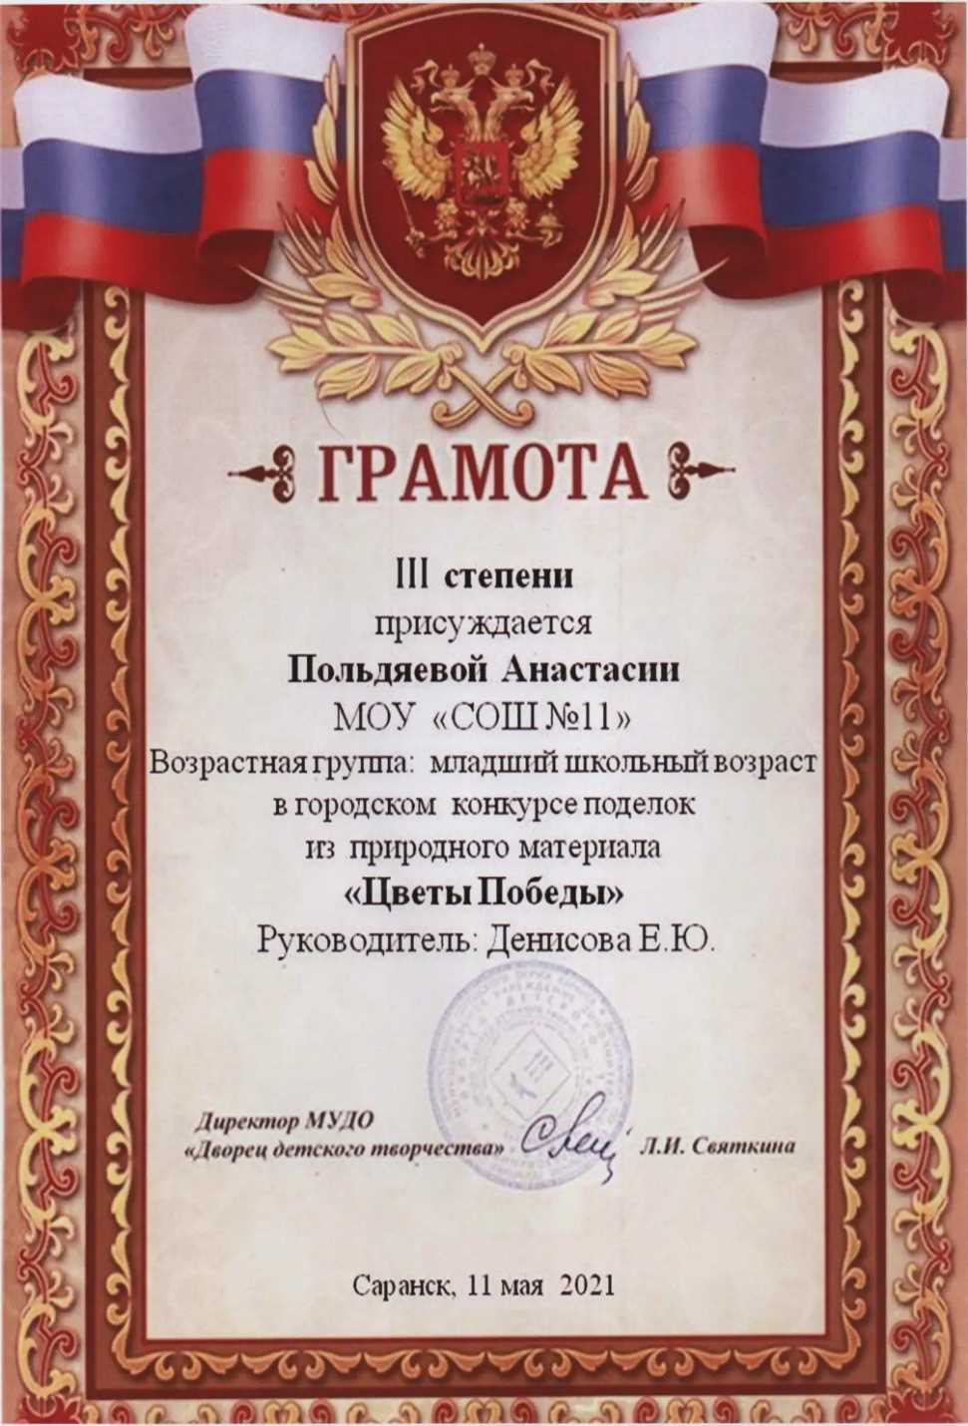

Slide 11
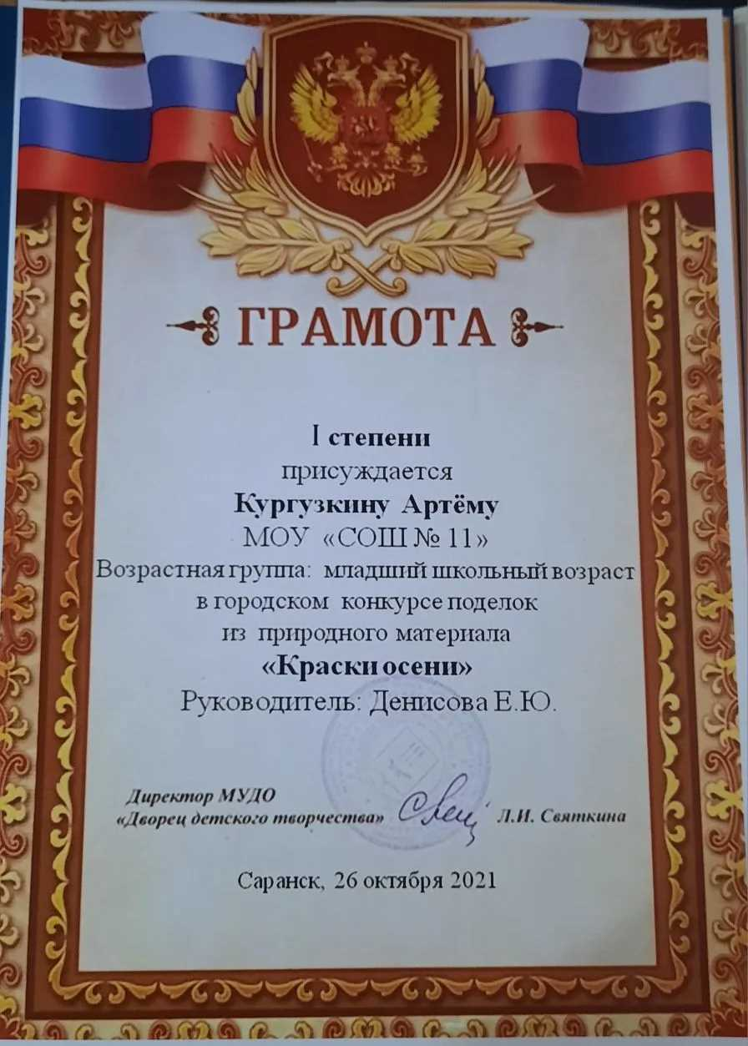
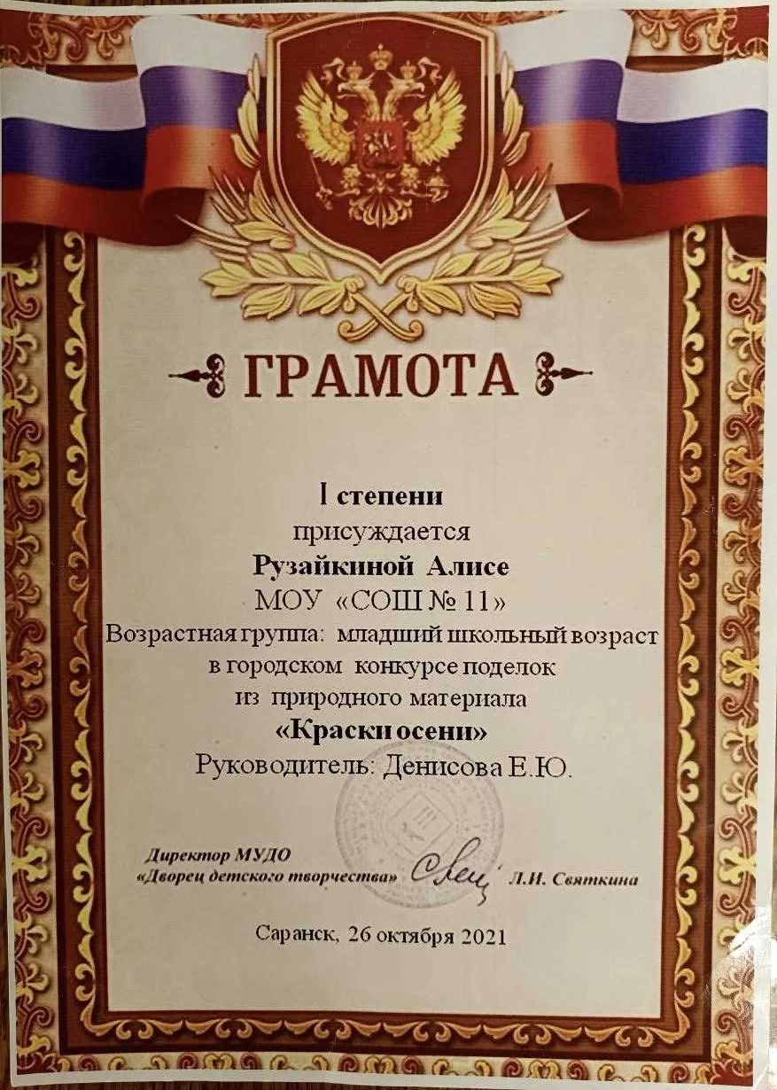

Slide 12
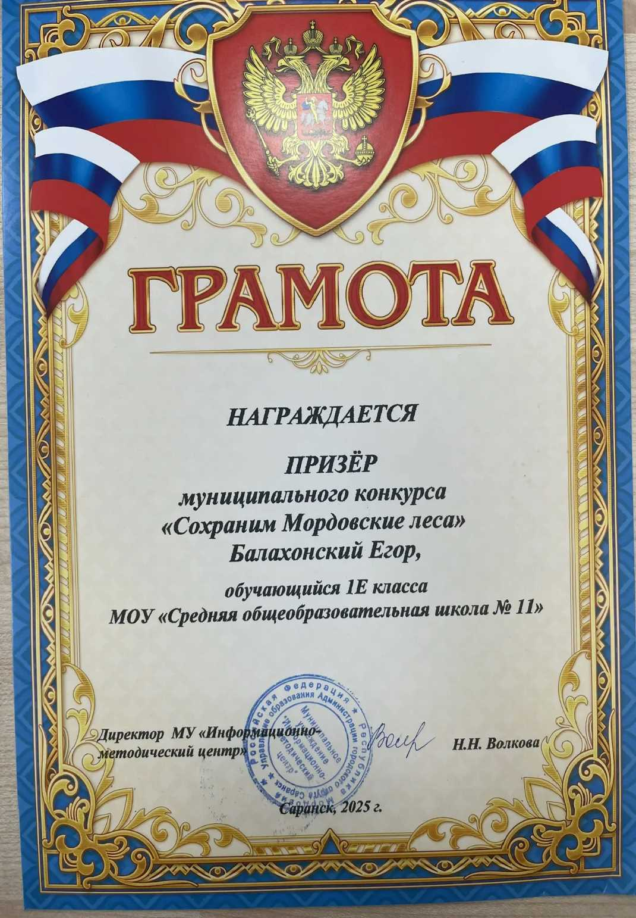
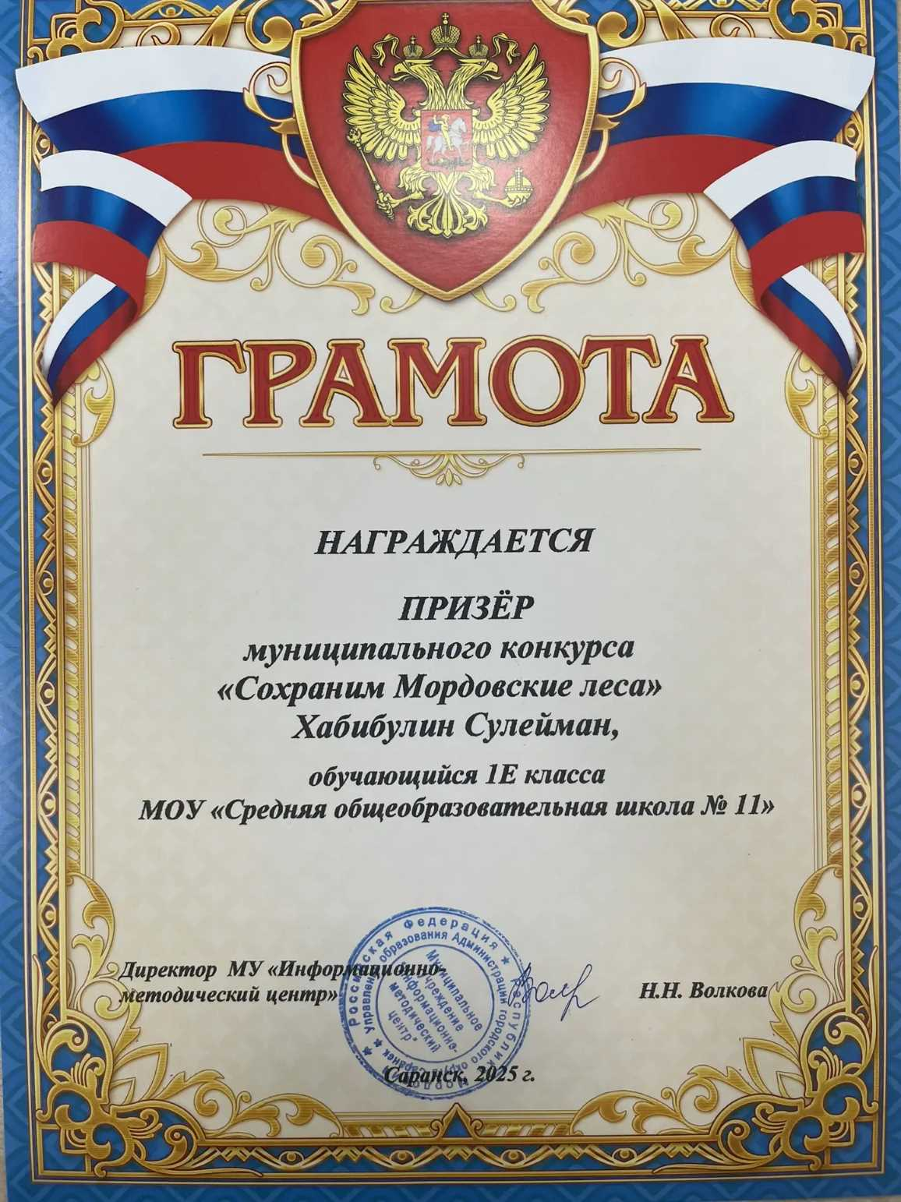

Slide 13
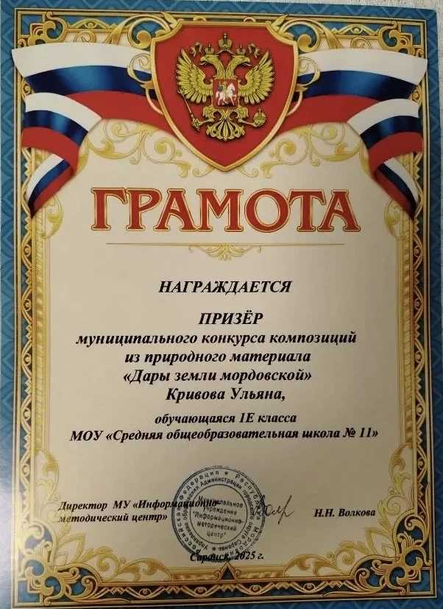

Slide 14



Slide 15
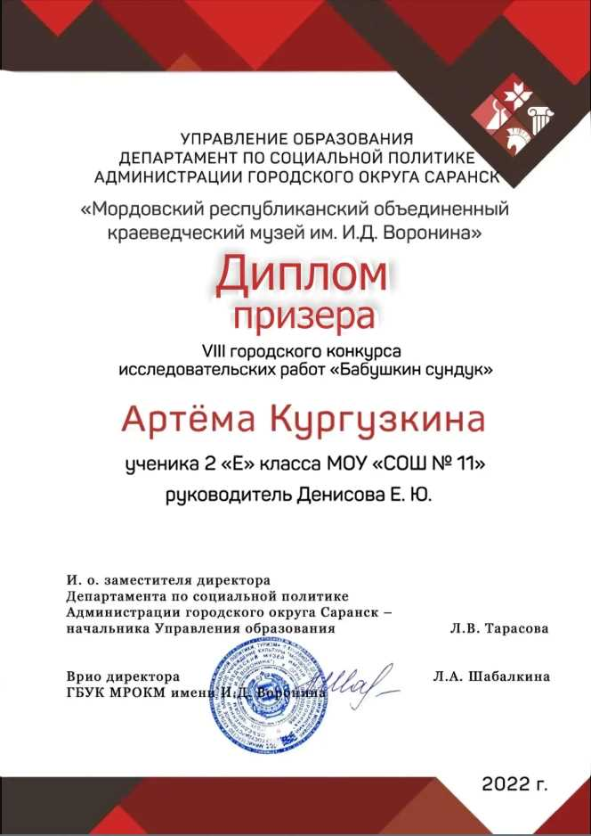

Slide 16
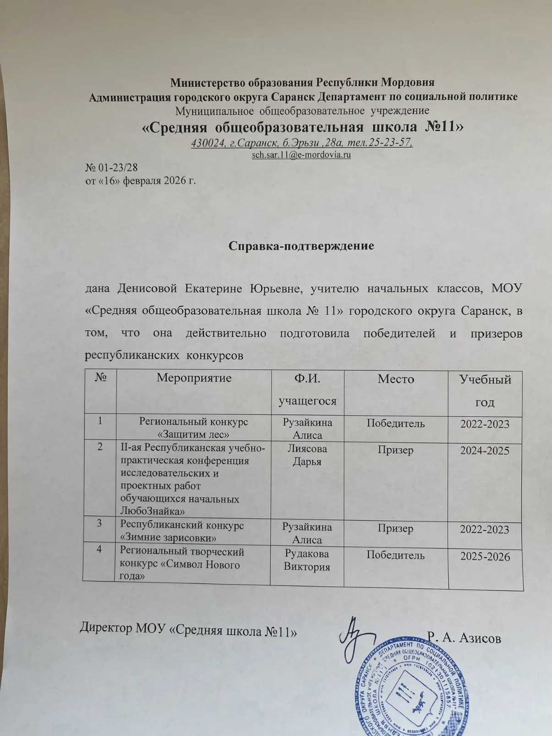

Slide 17
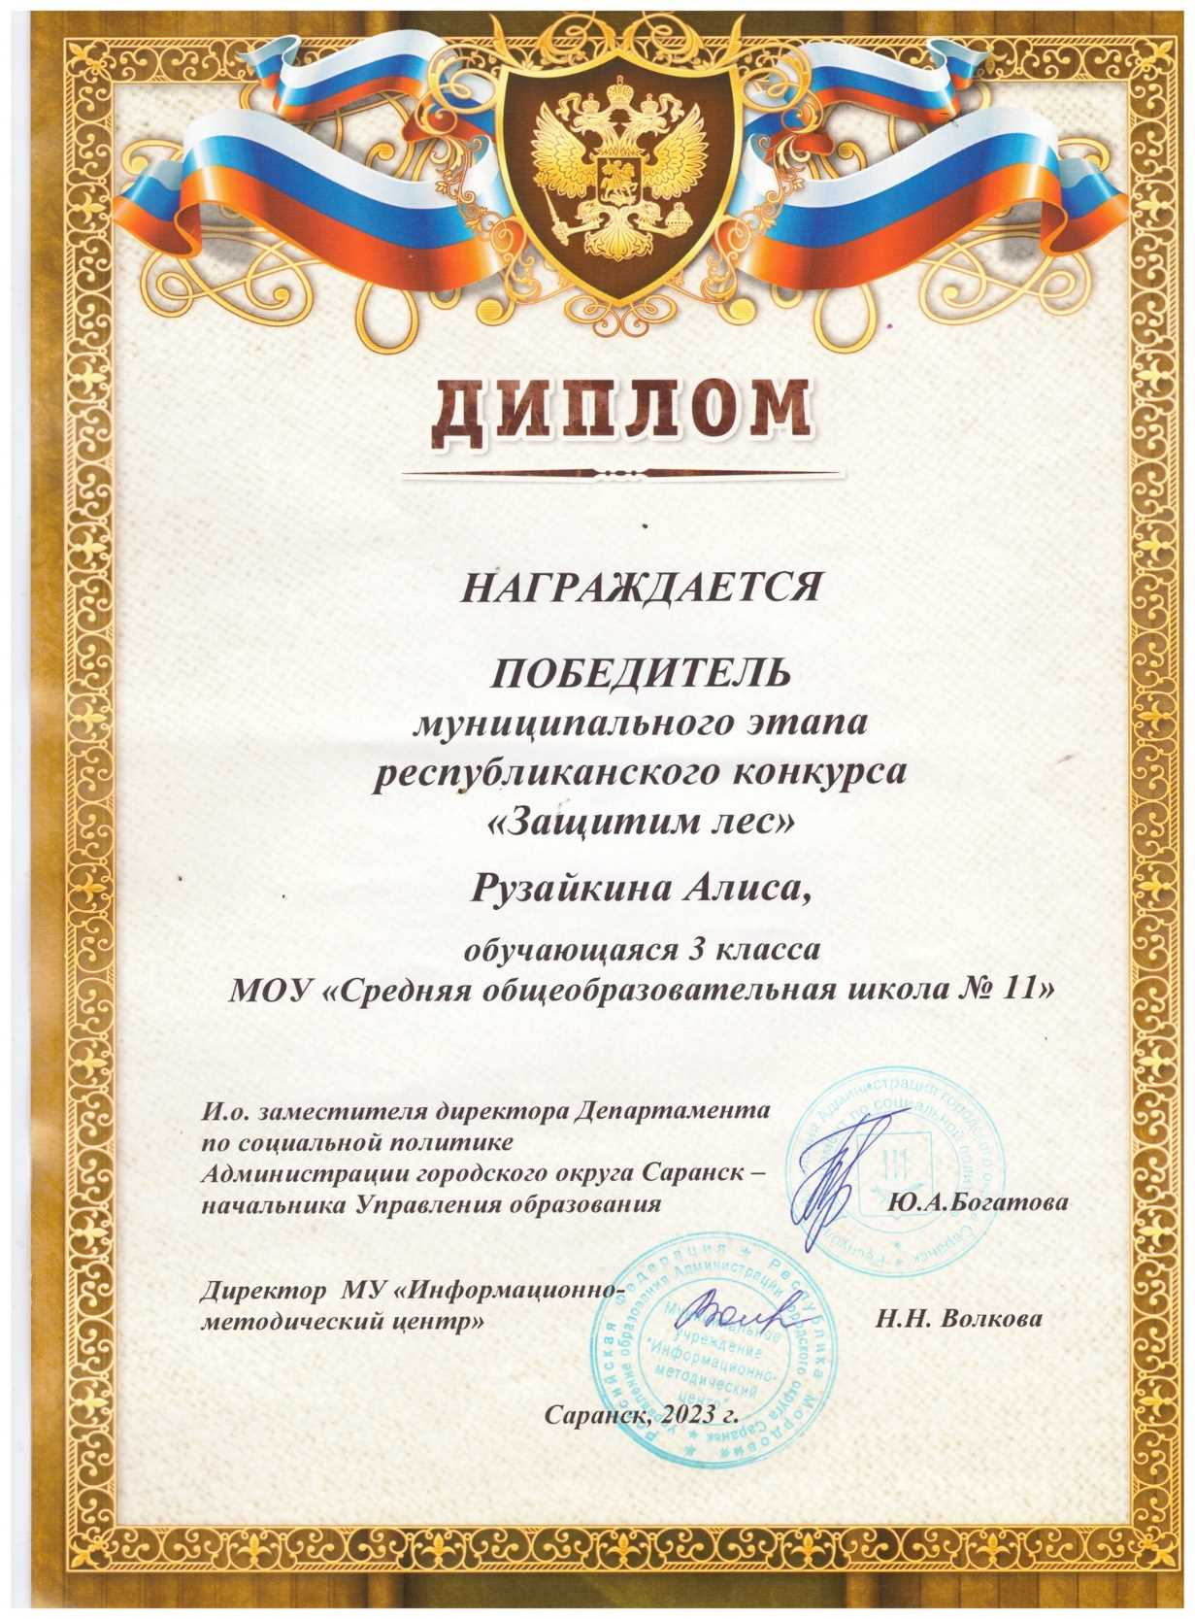

Slide 18
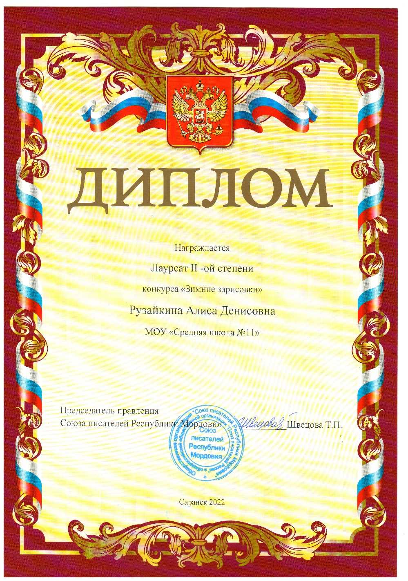


Slide 19
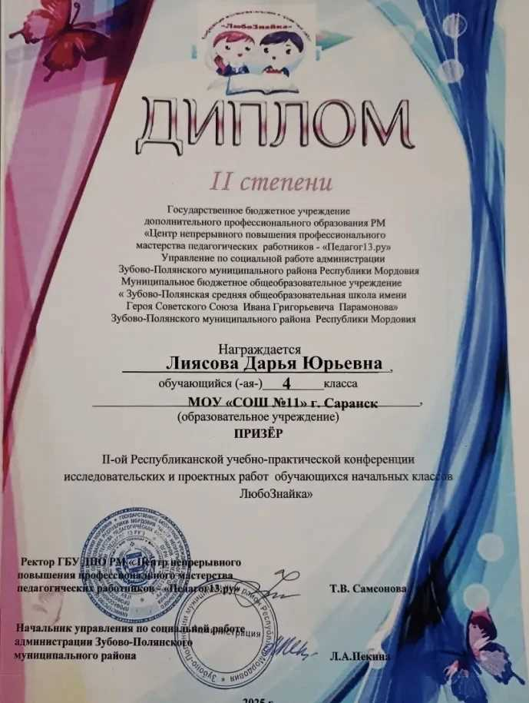

Slide 20
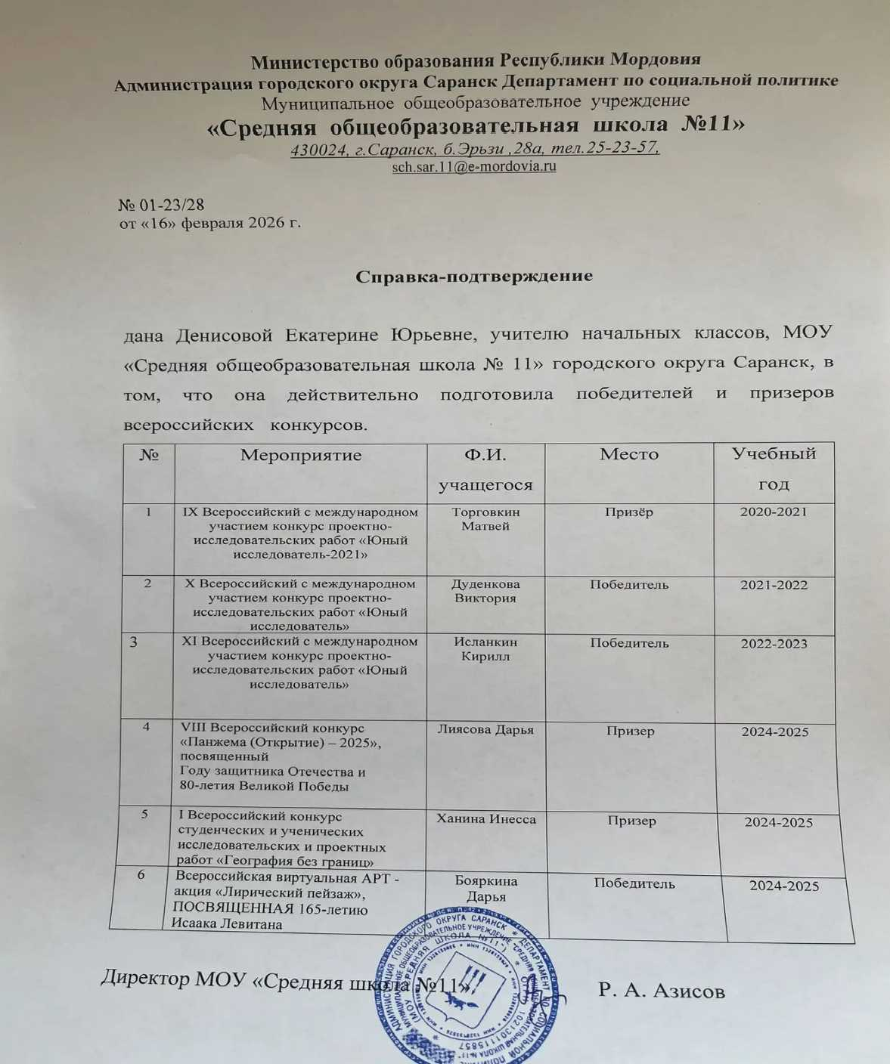
Всероссийский уровень

Slide 21

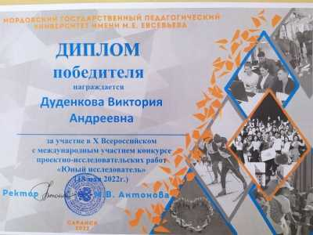

Slide 22
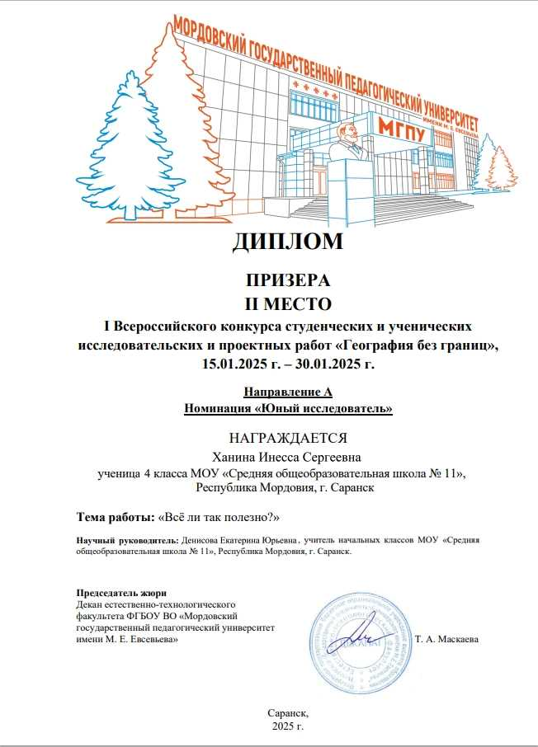
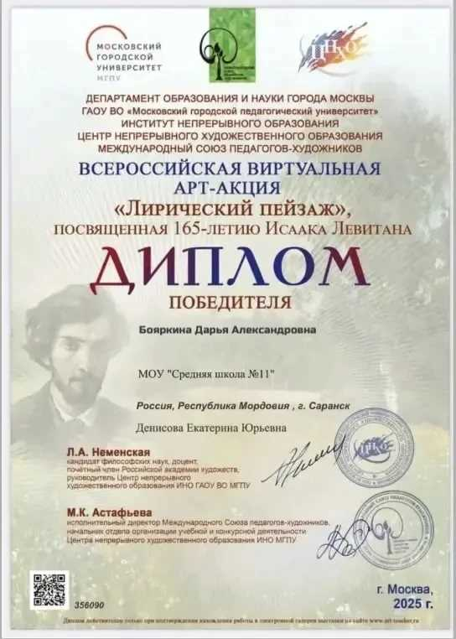

Slide 23
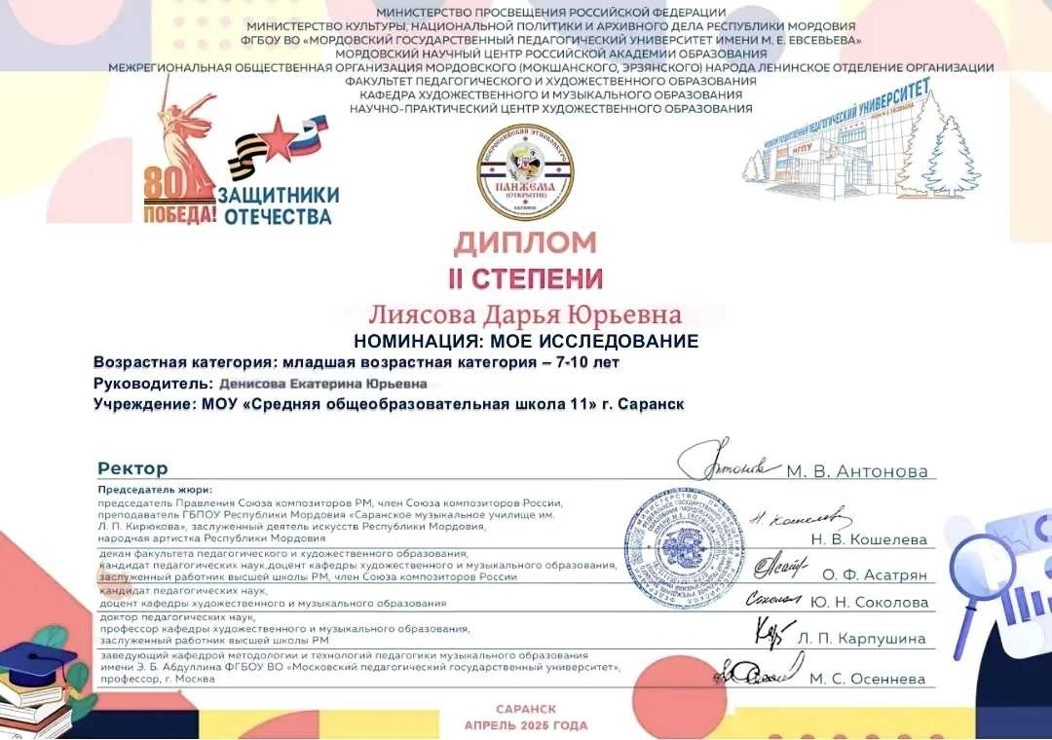


Slide 24
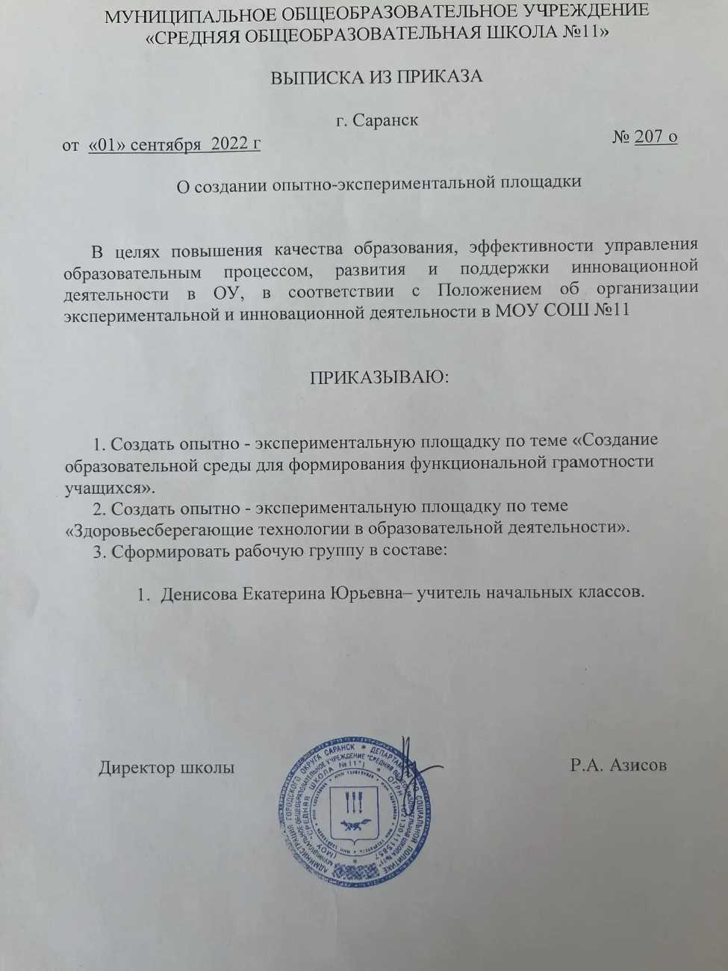
3. Личный вклад в повышение качества образования, совершенствование методов обучения и воспитания

Slide 25
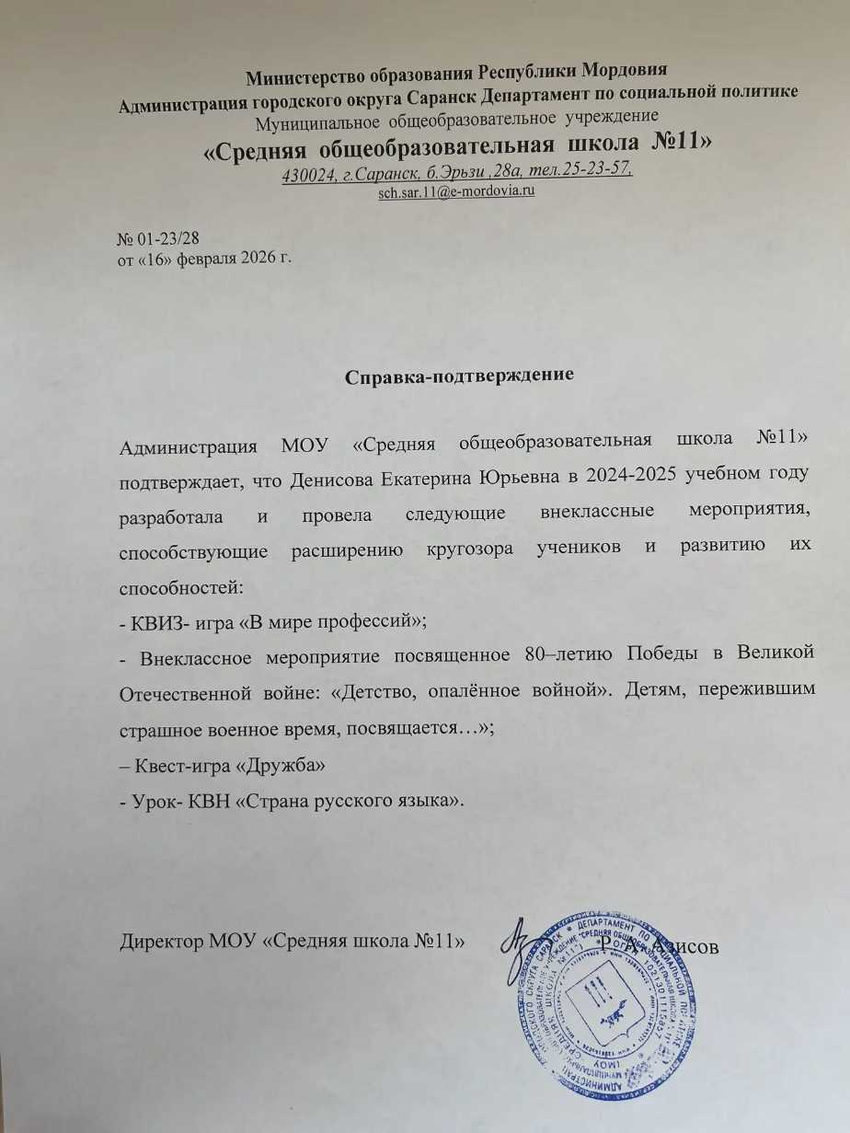
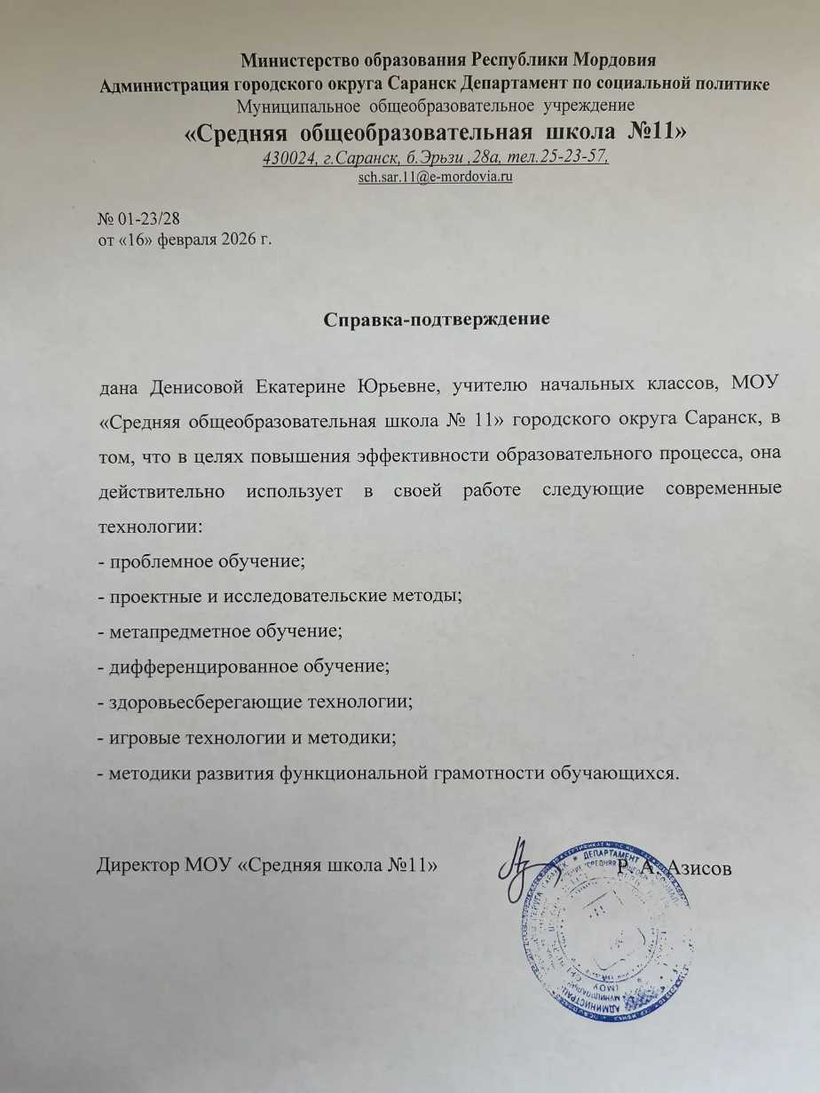

Slide 26

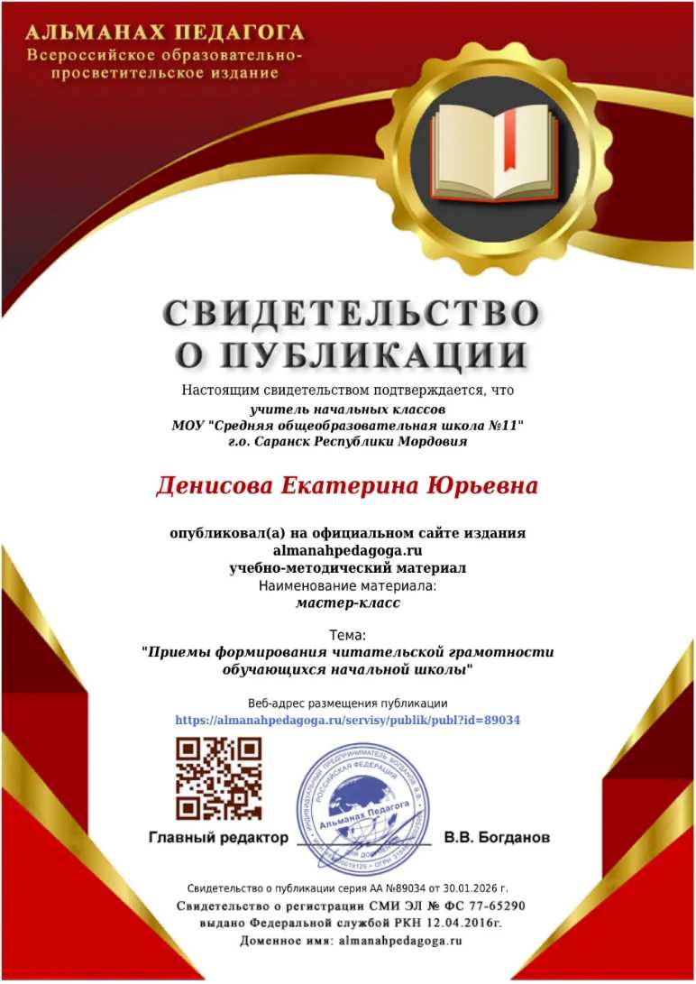
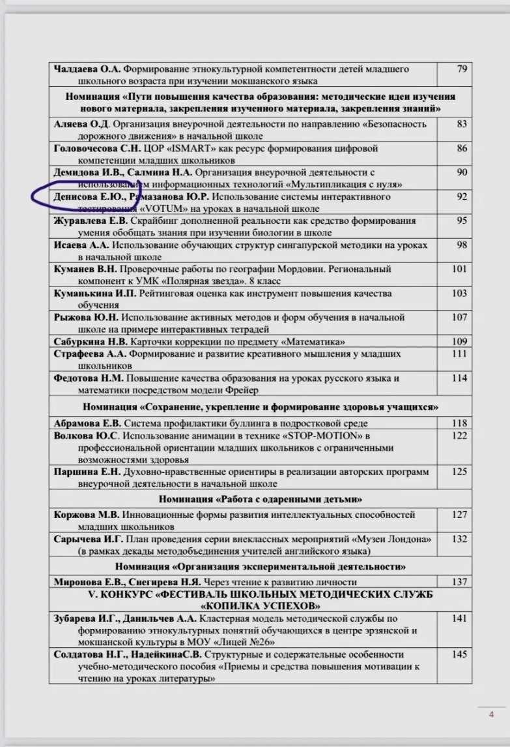
Публикации

Slide 27
4. Транслирование в педагогических коллективах опыта практических результатов своей профессиональной деятельности
Дата | Место | Тема
20.04.2022 | МОУ «СОШ №11» | Открытый урок по литературному чтению: Э.Н. Успенский «Чебурашка» Открытый урок по математике «Связь между суммой и слагаемыми»
03.02.2023 | МОУ «СОШ №11» | Открытый урок по математике «Умножение суммы на число»
26.04.2024 | МОУ «СОШ №11» | Открытый урок по окружающему миру «Великая война и Великая Победа»
08.10.2025 | МОУ «СОШ №11» | Открытый урок по русскому языку «Распознавание падежей имён существительных»

Slide 28
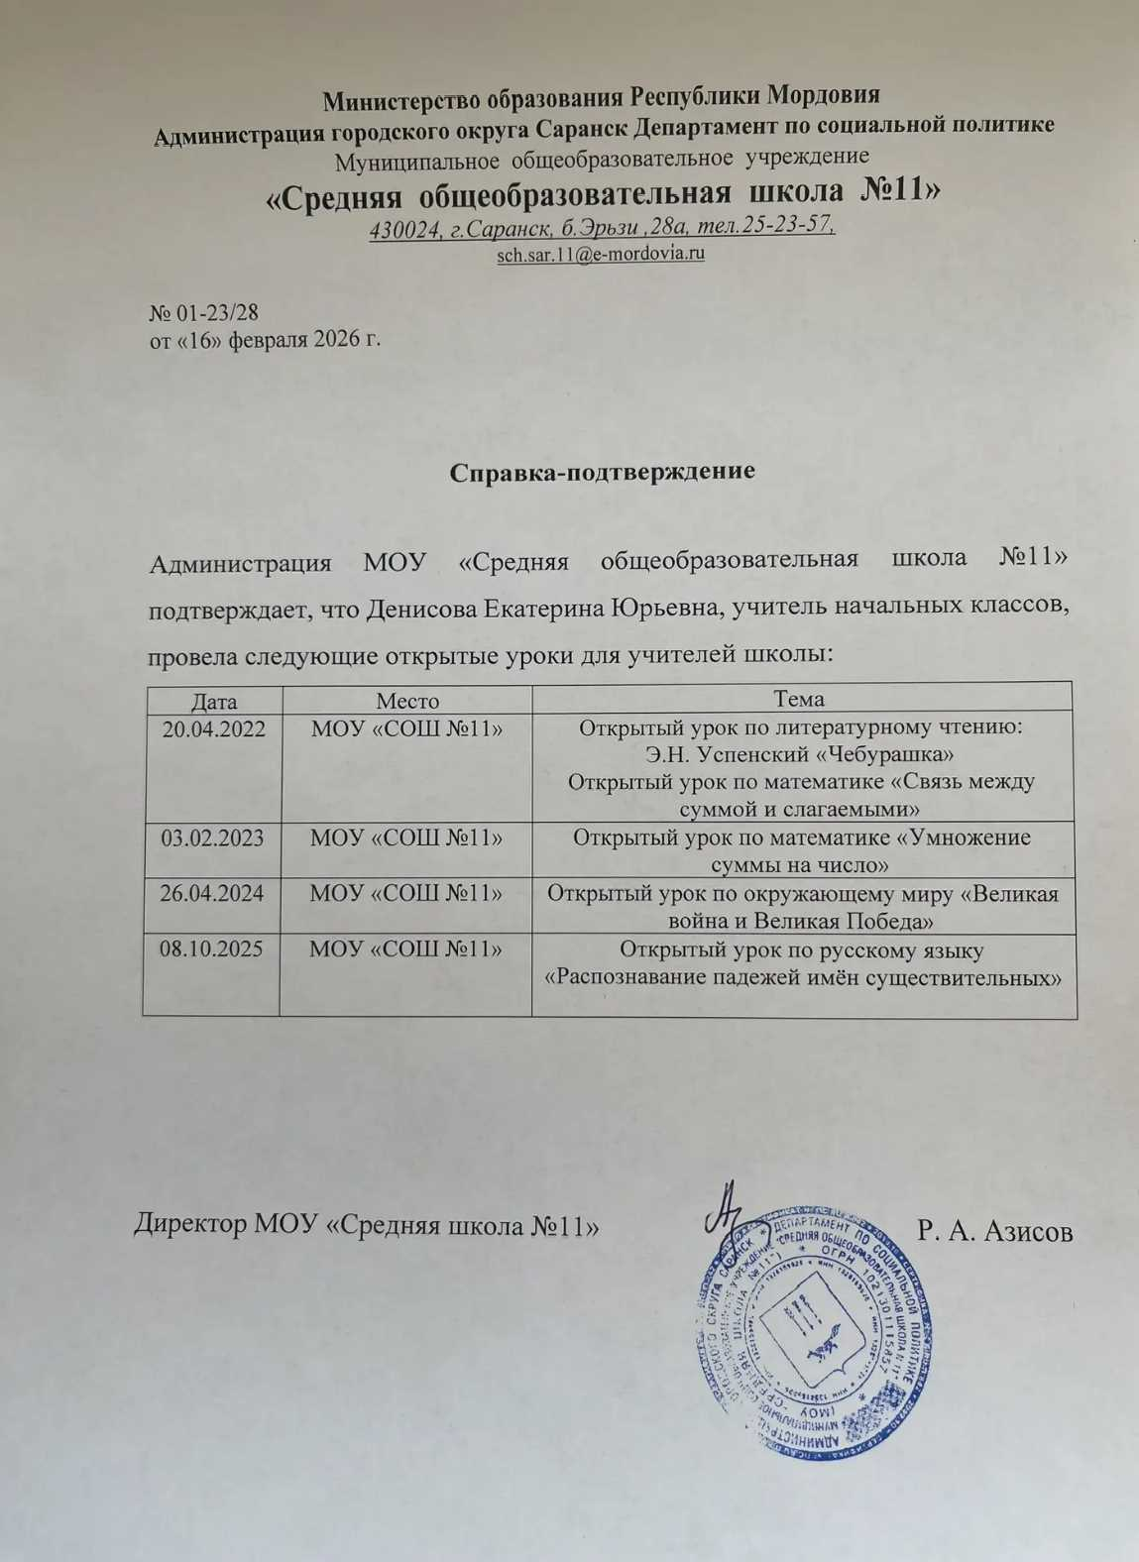

Slide 29
Дата | Название мероприятия | Место проведения | Тема
09.10.2025 | Городской семинар «Кладовая идей: лучшие практики и методические находки для начальной школы» | МУ «Информационно- методический центр» Муниципальный | Выступление на тему: «Приёмы работы над правописанием словарных слов»
31.03.2023 | Муниципальный конкурс «Ярмарка учебно-методических инноваций» | «Информационно- методический центр» Муниципальный | Использование системы интерактивного тестирования «VOTUM» на уроках в начальной школе
12.01.2026 | II Международный Конкурс педагогических идей «Педагог XXI века: современные подходы в профессиональной деятельности» | Образовательный центр INCEPTUM | «Приёмы работы над правописанием словарных слов в начальных классах»

Slide 30
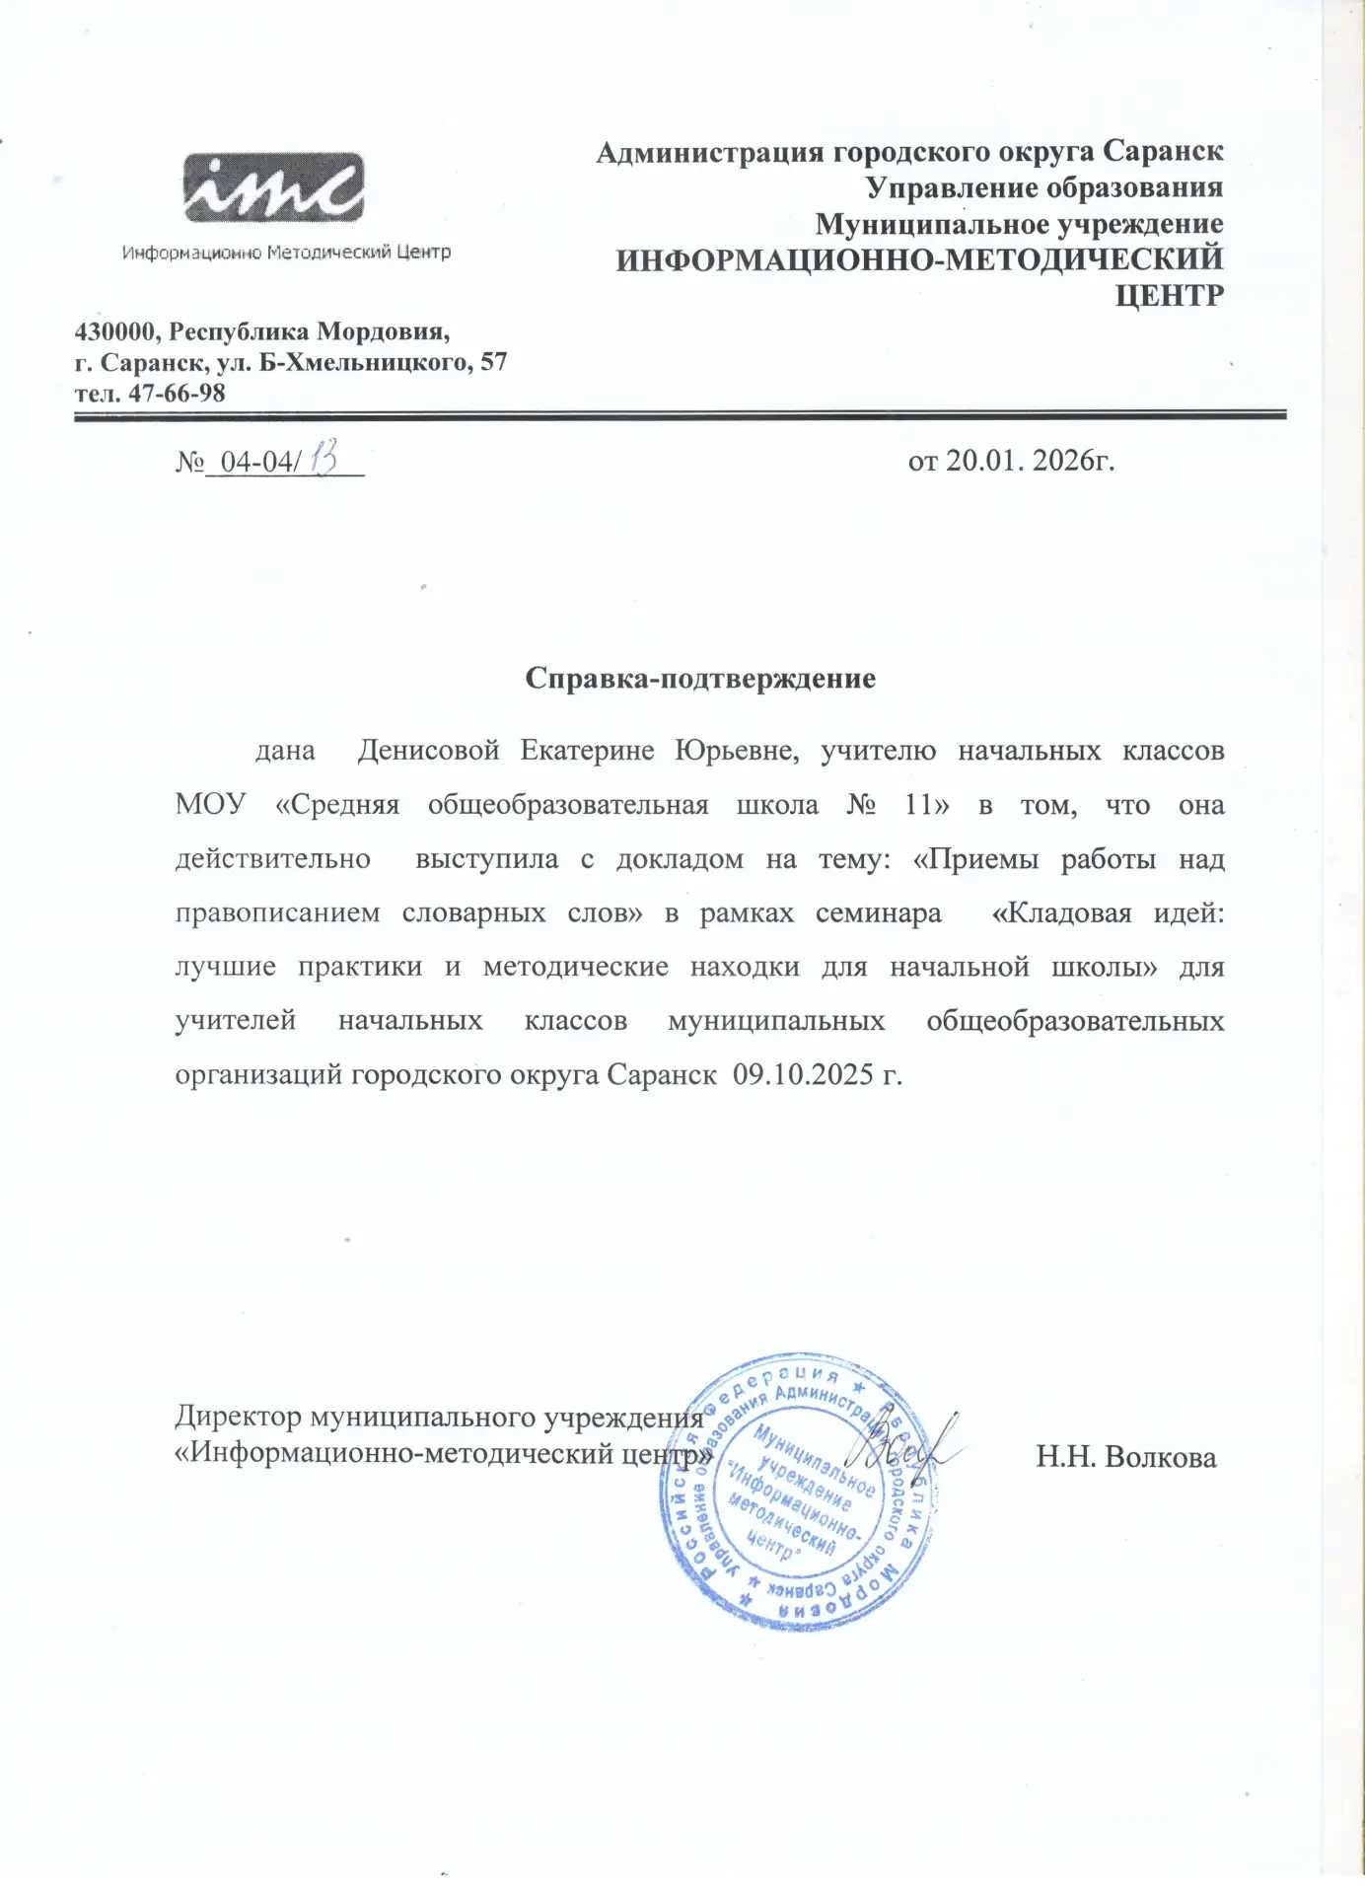

Slide 31
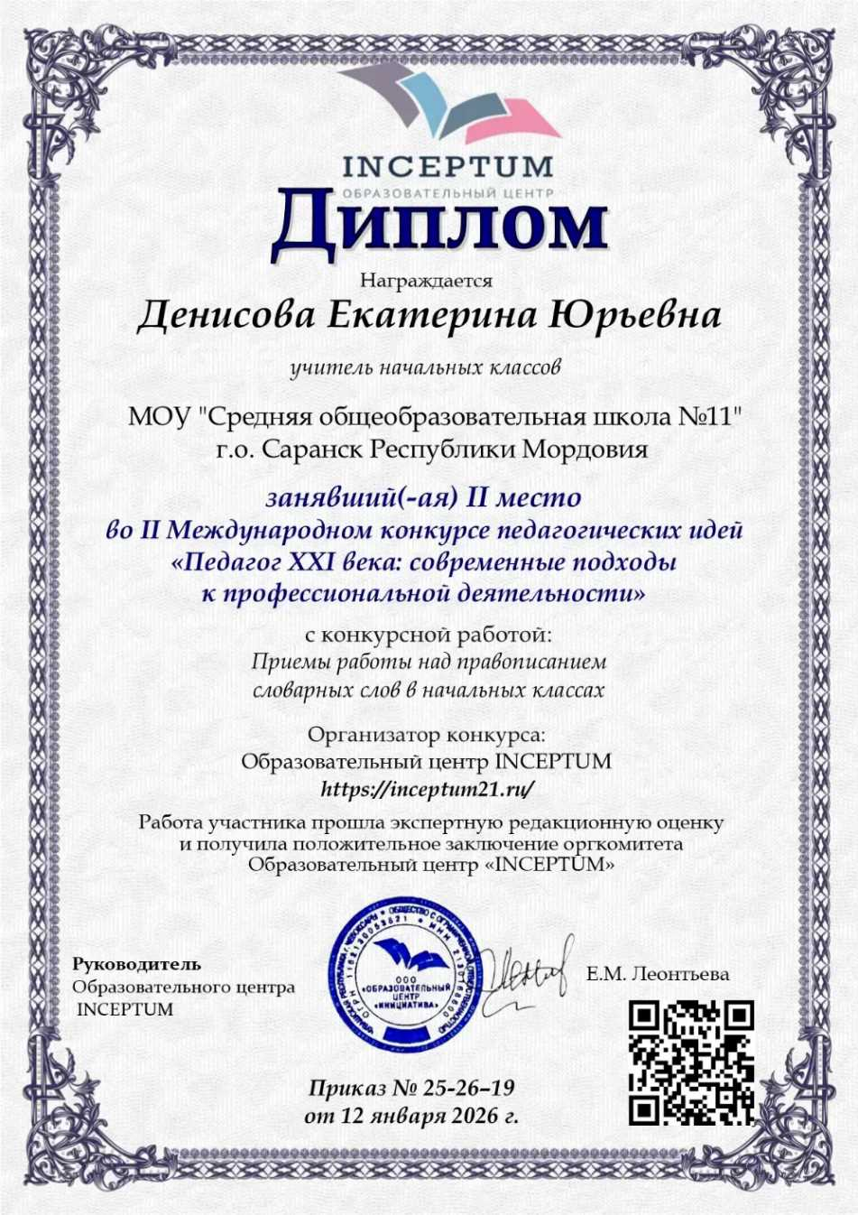
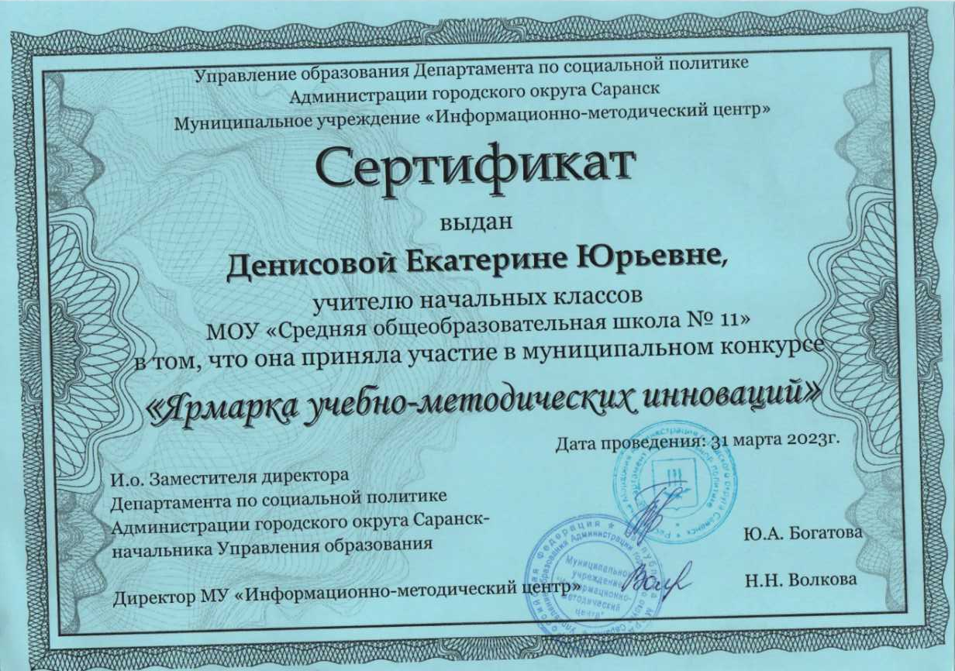

Slide 32
5.Активное участие в работе методических объединений педагогов своей образовательной организации
№ | Дата | Место | Тема очного выступления | В рамках какого мероприятия
1 | 08.04.2025 | МОУ «СОШ №11» | «Как стимулировать интерес к чтению и развивать читательские навыки у детей» | Педагогический совет
2 | 27.03.2023 | МОУ «СОШ №11» | «Влияние современных технологий на повышение учебной и творческой мотивации учащихся" | Заседание методического объединения
3 | 26.12.2024 | МОУ «СОШ №11» | «Приёмы формирования читательской грамотности обучающихся в начальной школе» | Заседание методического объединения
4 | 28.10.2025 | МОУ «СОШ №11» | «Критерии освоения функциональной грамотности» | Заседание методического объединения

Slide 33
